Slide 1
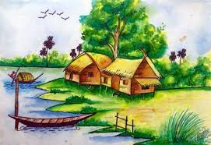
আজকের ক্লাসে সবাইকে স্বাগত

Slide 2
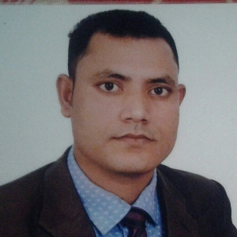
পরিচিতি
রিকন চন্দ্র দাশ
সহকারি শিক্ষক ( ব্যবসায় শিক্ষা )
পাগলা সরকারি মডেল হাইস্কুল এন্ড কলেজ
দক্ষিণ সুনামগঞ্জ, সুনামগঞ্জ
মোবাইল নংঃ ০১৭২২২১৫৭৭৯
Email : rikanchandrad1955@gmail.com
শ্রেণিঃ সপ্তম
কবিতাঃ আমার বাড়ি
বিষয়ঃ বাংলা
সময়ঃ ৪৫ মিনিট
তারিখঃ 08/০9/২০২০ খ্রিঃ

Slide 3
বলতো দেখি.........
আমরা কোথায় বাস করি ?
প্রত্যেকের নিজেস্ব কি আছে ?

Slide 4
আজেকের পাঠ
আমার বাড়ি
জসীম উদ্দীন

Slide 5
শিখনফল
কবি পরিচিতি বলতে পারবে ।
কবিতাটি শুদ্ধ উচ্চারনে পড়তে পারবে ।
বাংলার মানুষকে শিষ্টাচার ও মানবপ্রেম সুম্পর্কে উদ্বুদ্ধ করতে পারবে ।

Slide 6
কাব্যগ্রন্থঃ রাখালী; বালুচর;মাটির কান্ন;
১৯০৩ খ্রিঃ ফরিদপুর জেলার তাম্বুলখানা গ্রামে জন্মগ্রহন করেন।
তাঁর উল্লেখযোগ্য কাহিনিকাব্যঃ নক্সী কাঁথার মাঠ, সোজন বাদিয়ার ঘাট,
নাটকঃ বেদের মেয়ে
শিশুতোষ গ্রন্থের মধ্যে রয়েছে- হাসু; এক পয়সার বাঁশী; ডালিমকুমার
১৯৭৬ সালে ঢাকায় মৃত্যুবরণ করেন

Slide 7
একক কাজ
কবি জসীম উদ্দীনের সংক্ষিপ্ত পরিচয় দাও?

Slide 8
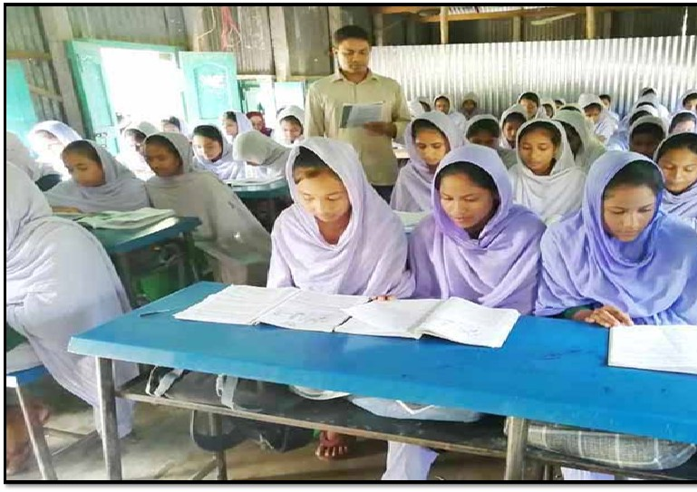
আদর্শ পাঠ

Slide 9
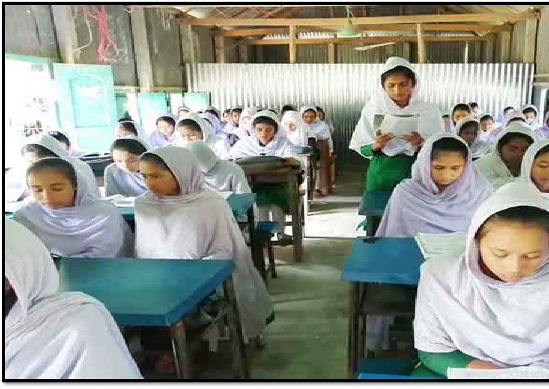
সরব পাঠ

Slide 10
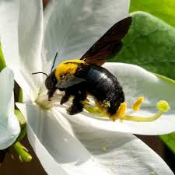
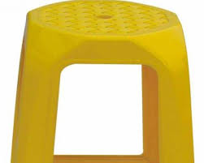
আমার বাড়ি যাইও ভোমর,
বসতে দেব পিঁড়ে,

Slide 11
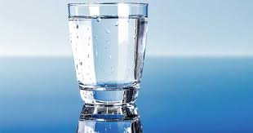
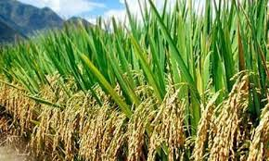
জলপান যে করতে দেব
শালি ধানের চিঁড়ে।

Slide 12
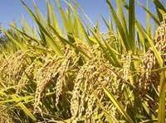
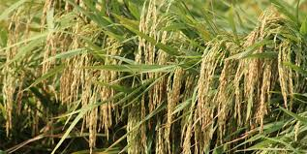
শালি ধানের চিঁড়ে দেব,
বিন্নি ধানের খই,

Slide 13
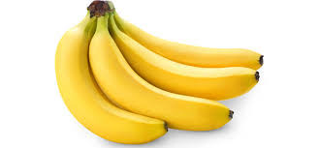
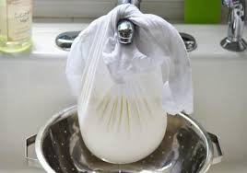
বাড়ির গাছের কবরী কলা,
গামছা- বাঁধা দই ।

Slide 14
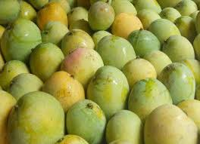
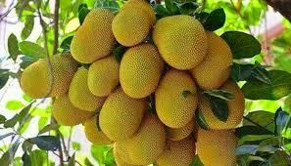
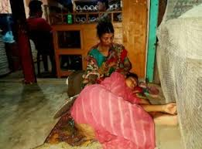
আম- কাঁঠালের বনের ধারে
শুয়ে আঁচল পাতি,

Slide 15
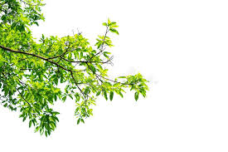
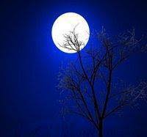
গাছের শাখা দুলিয়ে বাতাস
করব সারা রাতি ।

Slide 16
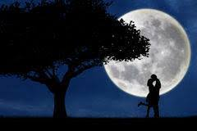
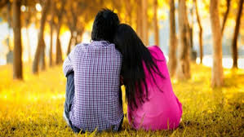
চাঁদমুখে তোর চাঁদের চুমো
মাখিয়ে দেব সুখে,

Slide 17
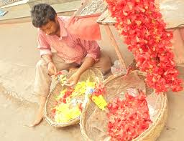
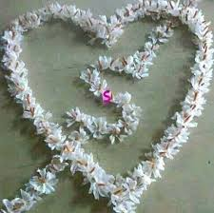
তারা ফুলের মালা গাঁথি,
জড়িয়ে দেব বুকে ।

Slide 18
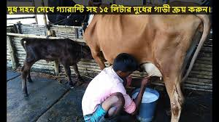
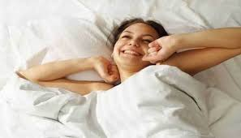
গাই দোহনের শব্দ শুনি
জেগে সকাল বেলা,

Slide 19
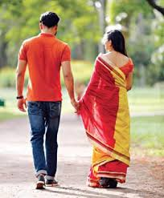
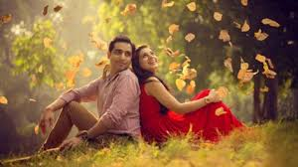
সারাটা দিন তোমায় লয়ে
করব আমি খেলা ।

Slide 20
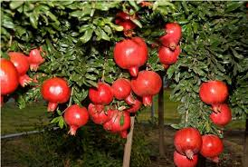
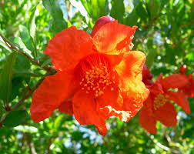
আমার বাড়ি ডালিম গাছে
ডালিম ফুলের হাসি,

Slide 21
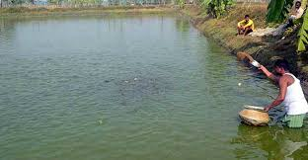
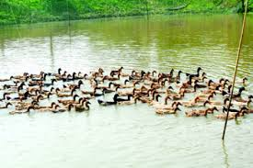
কাজলা দিঘির কাজল জলে
হাসগুলি যায় ভাসি।

Slide 22
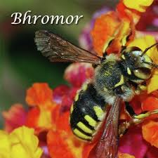
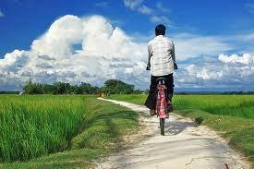
আমার বাড়ি যাইও ভোমর
এই বরাবর পথ,

Slide 23
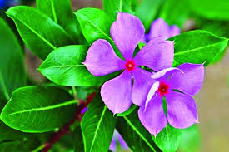
মৌরি ফুলের গন্ধ শুঁকে
থামিও তব রথ।

Slide 24
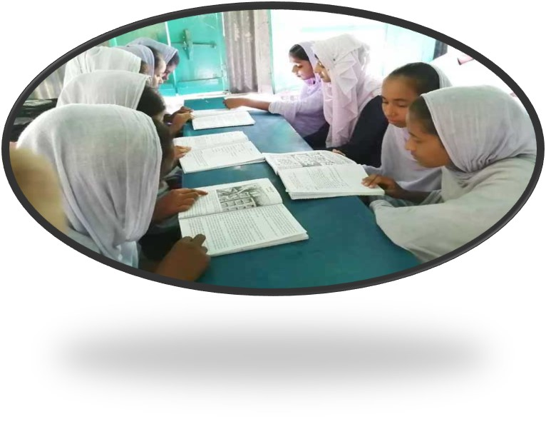
দলীয় কাজ
বাংলাদেশের প্রসিদ্ধ ও ঐতিহ্যবাহী খাবারসমূহের ( অঞ্চলভিত্তিক ) তালিকা তৈরী কর ।

Slide 25
মূল্যায়ন
শব্দের অর্থ বলো
ভোমর
মৌমাছি
শালি ধান
এক প্রকার আমন ধান

Slide 26
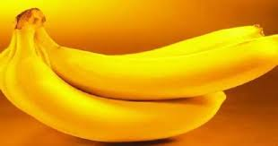
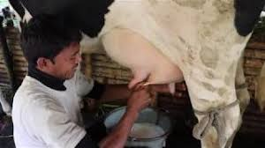
কবরী কলা
স্বাদের জন্য বিখ্যাত এক প্রকার কলা
গাভীর দুধ দোহনের শব্দ
গাই দোহনের শব্দ
বিন্নি ধান
বাংলাদেশের আদি জাতের ধানগুলোর একটি

Slide 27
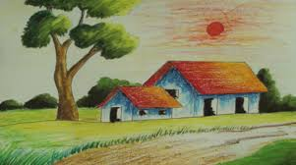
বাড়ির কাজ
তোমার বাড়িতে অতিথি এলে তুমি কীভাবে যত্ন করবে বর্ণনা কর ।

Slide 28
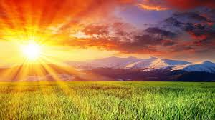
আজকের ক্লাসে সবাইকে ধন্যবাদ

